Slide 1
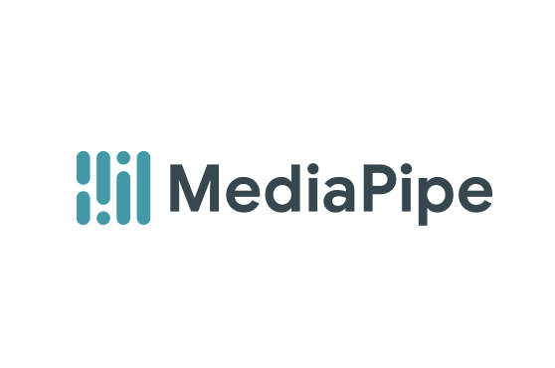
Framework Mediapipe Dalam Pengembangan Pengolahan Citra Digital
Mohammad Faried Rahmat, S.ST., M.Tr.T
Teknik Informatika
Universitas Islam Balitar

Slide 2

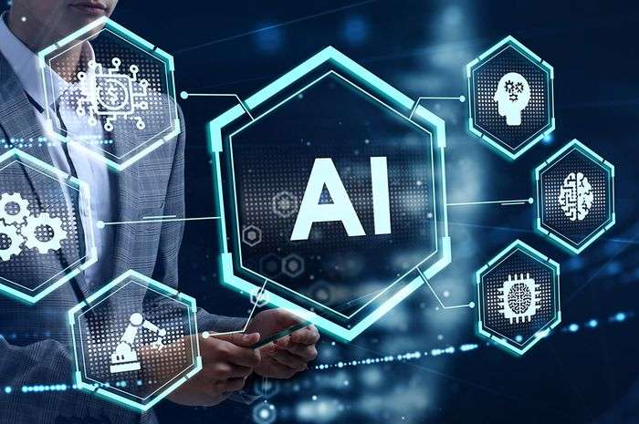
Intro
Menurut Forbes Advisor, 65% konsumen percaya pada bisnis yang menggunakan teknologi AI (Artificial Intelligence). Hal ini termasuk penggunaan AI sebagai solusi dalam Pengolahan Citra digital, banyak sekali perusahaan yang mulai mengimplementasikan AI pada produk mereka.

Slide 3

Mediapipe
Mediapipe merupakan Framework Opensource yang dikembangkan oleh Google yang memungkinkan developer untuk solve problem mengenai Pengolahan Citra Digital.
Dengan dukungan dari Google, Mediapipe menawarkan pembelajaran mengenai pengolahan citra digital menjadi lebih menarik sesuai perkembangan teknologi saat ini

Slide 4
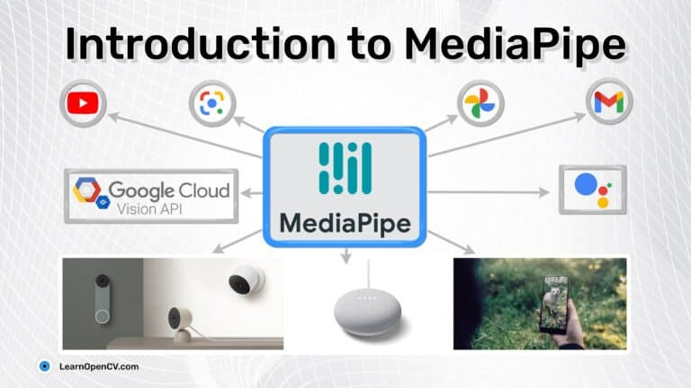
Keunggulan
Pengembangan Perangkat Lunak Secara Cross Platform
Pemprosesan Citra Secara Real-time
Integrasi Dengan AI
Mediapipe Dapat Disesuaikan Untuk Kebutuhan Proyek

Slide 5
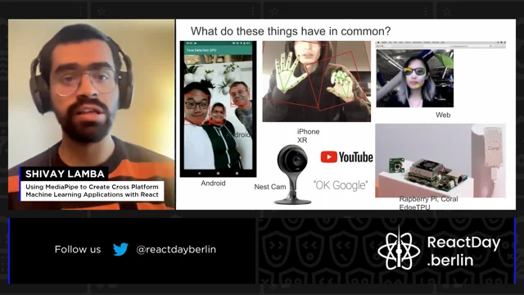
Pengembangan Perangkat Lunak Secara Cross Platform
MediaPipe memungkinkan pengembang untuk membangun solusi ML yang dapat dijalankan pada berbagai platform, termasuk Android, iOS, dan Embeeded Sistem seperti Raspberry Pi dan Jetson Nano

Slide 6
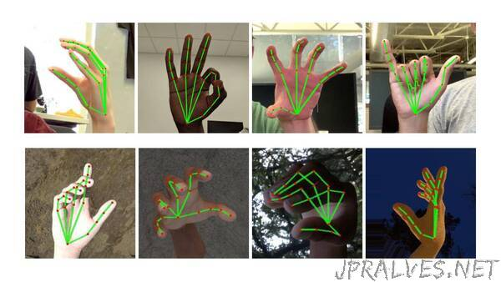
Pemprosesan Citra Secara Real-time
Mediapipe menyediakan alat untuk pemrosesan citra secara real-time, sehingga cocok digunakan untuk aplikasi yang memerlukan respons cepat terhadap perubahan citra.
Ex : deteksi objek, pemrosesan citra real-time, klasifikasi objek, dan pengenalan gerakan dengan cepat dan efisien

Slide 7
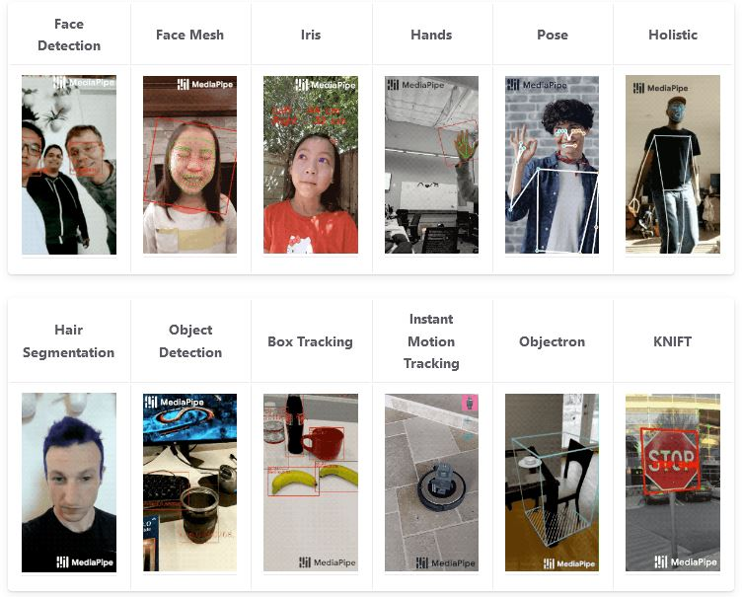
Integrasi Dengan AI
Dengan kemampuan integrasi pembelajaran mesin, Mediapipe memungkinkan pengembang untuk menciptakan solusi pemrosesan citra yang cerdas dan adaptif.

Slide 8
Mediapipe Dapat Disesuaikan Untuk Kebutuhan Proyek
Mediapipe memungkinkan pengembang untuk membuat dan mengelola library ini untuk menyesuaikan dengan kebutuhan project

Slide 9
Fitur Utama Mediapipe
Detect, Mix and Render
Detect: MediaPipe mendukung berbagai tugas deteksi, seperti deteksi objek, pemrosesan citra real-time, dan klasifikasi objek
Mix: MediaPipe memungkinkan pengembang untuk menggabungkan berbagai komponen ML dan mencoba solusi yang telah ada untuk menciptakan solusi yang lebih kompleks dan efisien
Render: MediaPipe mendukung integrasi dengan sistem operasi dan perangkat, seperti Android dan iOS, untuk membangun aplikasi yang menggunakan kamera atau webcam

Slide 10
Media Processing Pipeline
serangkaian proses yang digunakan untuk memproses data media, seperti video dan audio, menggunakan kerangka kerja MediaPipe.
DOF Degree Of Freedom
analisis gerak yang menyediakan data posisi, rotasi, dan skala dengan berbagai aplikasi dalam pemrosesan gerak dan citra.

Slide 11
Mediapipe Dapat Digunakan Pada ?
Pendeteksian Wajah
Pengukuran Dimensi Object
Deteksi Obj
Pengenalan Gerakan
Sistem Absensi biometric
CCTV

Slide 12
Apakah Mediapipe Dapat Digabungkan Dengan Platform Lain ?
Bisa
Contoh :
Pengembangan Pada Android Studio
Pengembangan Dengan Tensorflow Lite
Pengembangan Pada Open CV

Slide 13
Tantangan dalam Pengembangan Pengolahan Citra Digital dengan Mediapipe
Kompleksitas Algoritma
Pengembangan algoritma pemrosesan citra yang efisien dan akurat dapat menjadi tantangan, terutama dalam aplikasi real-time.

Slide 14
Tantangan dalam Pengembangan Pengolahan Citra Digital dengan Mediapipe #2
Penggunaan Memori dan Sumber Daya
Pastikan bahwa aplikasi yang menggunakan Mediapipe memiliki efisiensi memori dan sumber daya untuk kinerja yang optimal.

Slide 15
Tantangan dalam Pengembangan Pengolahan Citra Digital dengan Mediapipe #3
Integrasi dengan Hardware
Dengan menyesuaikan Hardware Sesuai dengan persyaratan minimum penggunaan Mediapipe, dapat memaksimalkan fitur sesuai kebutuhan project

Slide 16
Kasus Penggunaan Nyata Mediapipe dalam Industri
Pengembangan Mediapipe Pada Bisnis Ritel dengan Menggabungkan Augmented Reality dengan pemrosesan digital menggunakan Mediapipe untuk memberikan pengalaman yang lebih menarik
Pengembangan sistem biometrik: MediaPipe dapat digunakan untuk membangun sistem biometrik, seperti pengenalan wajah atau pengenalan iris, yang dapat digunakan dalam aplikasi keamanan dan akses control

Slide 17
Demo
Project Deteksi Wajah Berbasis Web
Project Deteksi Tangan Menggunakan Python
Project Filter Wajah Iron Man Menggunakan Python

Slide 18
Kesimpulan
Penggunaan Mediapipe dapat menjadi Alternatif Solusi untuk memecahkan tantangan pengolahan citra digital sesuai perkembangan AI yang semakin Berkembang Saat ini.
Dengan Fitur-fitur unggulan, Mediapipe dapat memberikan pengalaman yang seru dalam pembelajaran Citra Digital yang kekinian.

Slide 19
Kontak : mrhmt81@gmail.com / 089522541820
Github : https://github.com/mrhmt80

